Slide 1


Технология строительства автодорог

Slide 2
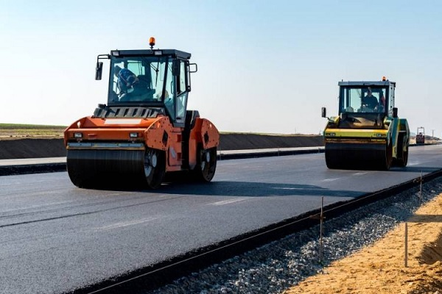
Количество и качество автодорог свидетельствует не только о благосостоянии населенного пункта (будь то мегаполис или небольшой поселок), но и характеризует уровень развития страны в целом. С чего же стоит начать выполнение строительных работ? Ведь строительство автомобильных дорог — это сложный многоэтапный процесс, который требует больших финансовых и физических затрат. Первоочередной задачей является выбор надежного подрядчика, в чьем арсенале имеется квалифицированная команда профессионалов и специализированная техника. Подрядная организация в лице специалиста составляет список мероприятий по выполнению поставленной задачи и производит калькуляцию себестоимости работ.

Slide 3
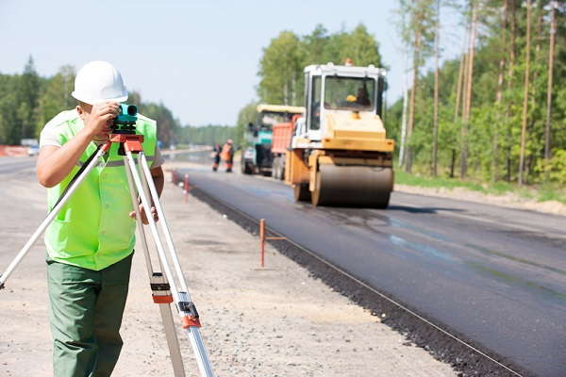
Этапы строительства автомобильной дороги
Качественно сделанная автодорога должна соответствовать необходимым стандартам, так как это является залогом безопасности и комфорта не только водителей, но и пешеходов. Первым этапом любого строительства или реконструкции является проектирование, после чего разрабатывается план постройки дороги.

Slide 4
Последующие работы можно разделить на такие этапы:
топографическая съемка и разбивка участка. Специалисты подрядной организации проводят геодезические работы на местности, делают замер территории и анализ рельефа, определяют глубину грунтовых вод и тип грунта;
подготовительные работы. На этом этапе осуществляется расчистка местности, перенос коммуникаций, а также устраняются всевозможные преграды, которые могут стать помехой при строительстве дороги;
составление сметы затрат и закупка необходимых стройматериалов;
земляные работы. Для качественного строительства автодороги в первую очередь происходит устранение рельефа территории, разравнивание грунта, при необходимости — создание углублений, или же, наоборот, возведение насыпей. Для этого применяют специализированную технику;
монтаж водоотвода. При строительстве новой дороги обязательным этапом является устройство водоотвода, который обеспечит безопасное устранение воды с автодорожного покрытия на достаточное расстояние;
укладка «подушки». Правильно уложенное основание является залогом успешного конечного результата строительства дороги. «Подушка» служит амортизационным слоем и сглаживает механическое воздействие на дорожное покрытие. Для создания основания используют песчано‑гравийную смесь, или же песок и гравий по отдельности. Материалы укладываются слоями, после чего тщательно разравниваются и утрамбовываются при помощи спецтехники;
укладка финишного слоя и разметка дороги. Использование современных инновационных технологий обеспечивает высокое качество дорожного покрытия. После укладки полотна автодорогу подготавливают к открытию движения — на ее поверхность наносят разметку, устанавливают знаки и прочее.

Slide 5


Этапы строительства дорог

Slide 6
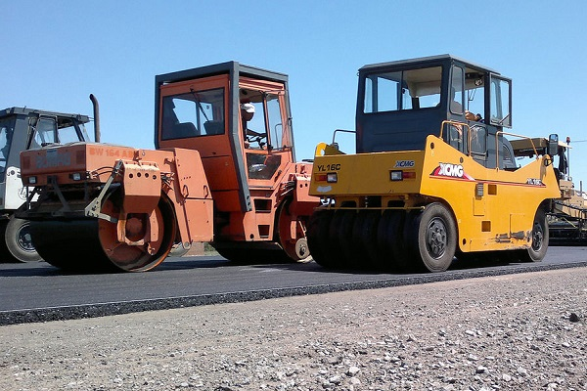
Спецтехника, используемая при строительстве автомобильной дороги
Для укладывания асфальта используют специализированную технику, которая способствует оптимизации рабочих процессов, экономии времени и трудозатрат. Применение современных технологий на стройплощадке в принципе невозможно без спецоборудования. Кроме того, спецтехника, которую используют для строительства асфальтовых дорог, оказывает большое влияние на конечный результат проделанной работы. Чтобы качественно и в срок выполнить поставленные задачи,

Slide 7

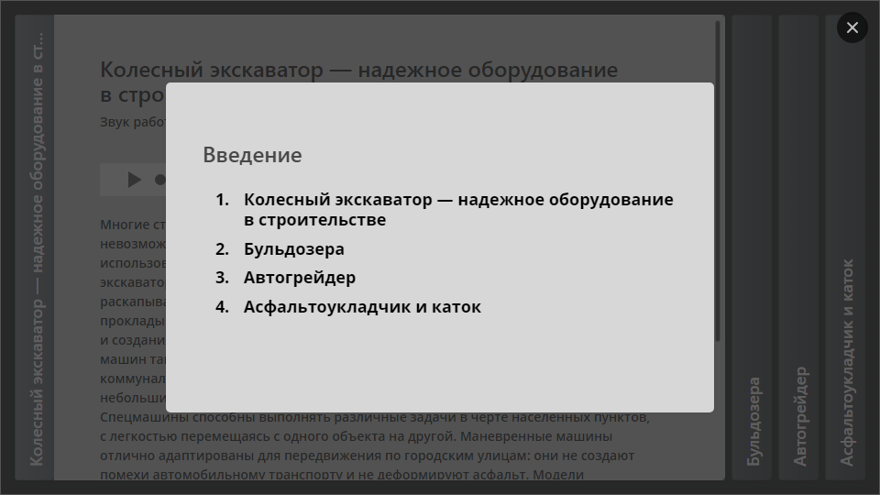
Интерактивность
Щелкните кнопку Интерактивность для редактирования этой интерактивности

Slide 8
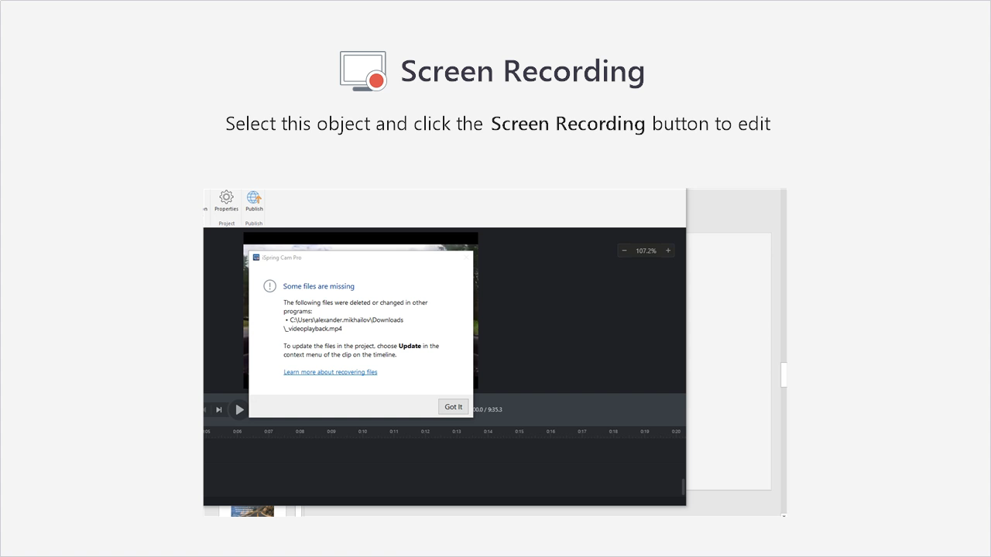


Slide 9

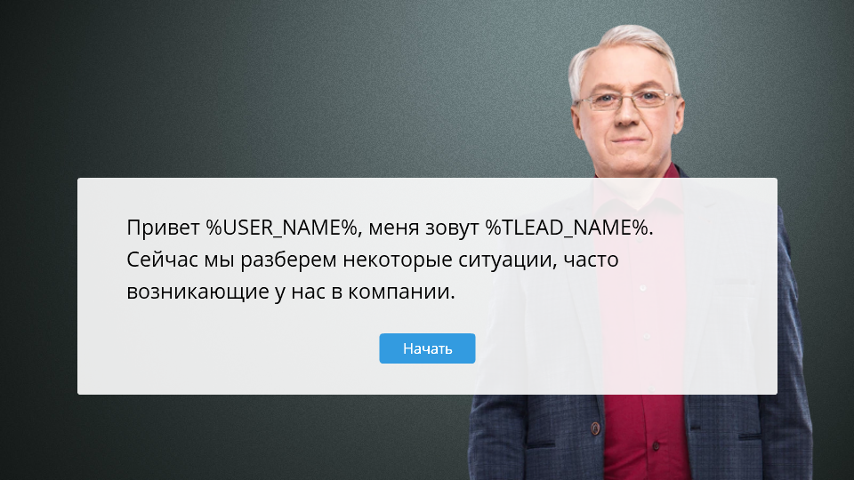

Диалог
Щелкните кнопку Диалог для редактирования этого диалога

Slide 10
Постоянно расширяющаяся сеть автодорожных магистралей требует внедрения инновационных технологий и разработок, которые связаны с дорожным строительством. Использование качественных материалов, современной спецтехники позволяет не только существенно снизить стоимость работ, но и построить действительно надежные и безопасные автотрассы.

Slide 11
Для этого правительство РФ разрабатывает ряд нормативно правовых актов, основной из них «Об автомобильных дорогах и о дорожной деятельности в Российской Федерации и о внесении изменений в отдельные законодательные акты Российской Федерации (с изменениями на 2 августа 2019 года)»
На следующем слайде представлен текст N 257-ФЗ

Slide 12

ФЗ № 257

Slide 13


Тест
Щелкните кнопку Тест для редактирования этого теста

